Slide 1
Workshop
Kwaliteits- instrumenten
BGT-beheerders
Kadaster – SVB-BGT 2026

Slide 2
Agenda
Kwaliteitsregime BGT
Kadaster – Kwaliteitsinstrumenten
Kwaliteit d.m.v terugmeldingen
Kwaliteitsmanagement - communicatie
Vragen
Notes:
- Geen cursus BGT-beheer, maar we willen jullie meenemen in alle tools die het Kadaster beschikbaar stelt om jullie te ondersteunen en wie welke rol binnen het Kwaliteitsmanagement hebben. Dat zijn er nogal wat.
-We delen heel veel informatie, ik hoop dat jullie sommige dingen al weten, maar er zit vast ook informatie bij die nieuw is.
We zullen de presentatie met alle links na afloop delen.
We gaan ook opnemen, opname wordt ook gedeeld zodat jij of anderen kunnen terugkijken
-Camera’s en microfoons uit. Jullie hebben de mogelijkheid hebben om vragen te stellen, dat mag gewoon tussen de dia’s door als iets niet helemaal duidelijk is. Via chat of handje, dan graag even camera aan.

Slide 3
BGT stakeholders
Bedrijven
Burgers
SVB-BGT
Kadaster
Bronhouder
LV BGT -
beheer
Beheer assets
Ministerie van VRO
Toezicht en Handhaving
Geonovum
BAG, WOZ, …
…

Slide 4
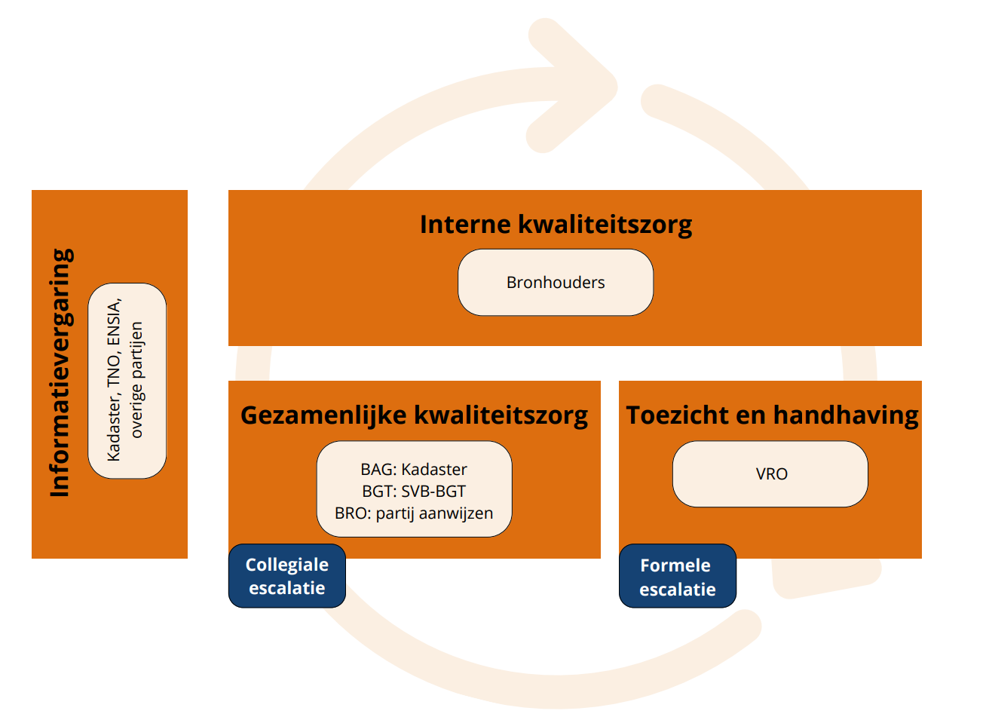
BGT kwaliteit, toezicht en handhaving
Overzicht aansturing
Werkgroep Kwaliteit
Notes:
Voor de BGT is naast de wet BGT en de BGT catalogie ook een regime van kwaliteit, toezicht en handhaving vastgesteld

Slide 5



BGT Kwaliteitsregime – Ministerie VRO
Zicht op Nederland website
Vastgelegd in het
Beleidskader Kwaliteitszorg, toezicht en handhaving BAG, BGT en BRO
Uitgewerkt in het
Jaarplan Kwaliteit BGT 2026
Notes:
Voor de BGT is naast de wet BGT en de BGT catalogus ook een regime van kwaliteit, toezicht en handhaving vastgesteld

Slide 6

BGT Kwaliteitsregime – SVB-BGT
Bronhouders samen voor kwaliteit BGT verantwoordelijk
SVB-BGT kwaliteit
Secretariaat - helpdesk
Notes:
Bronhouders verantwoordelijk voor kwaliteit BGT.
Interne kwaliteitszorg! Niet alleen dashboards

Slide 7
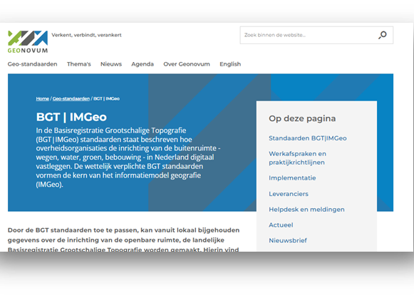
BGT Kwaliteitsregime - Geonovum
Geonovum beheerder standaard
Gegevenscatalogus BGT
Gegevenscatalogus IMGeo
IMGeo Objectenhandboek
Werkafspraken en richtlijnen
Helpdesk en meldingen
Notes:
Geonovum beheerder standaard.

Slide 8
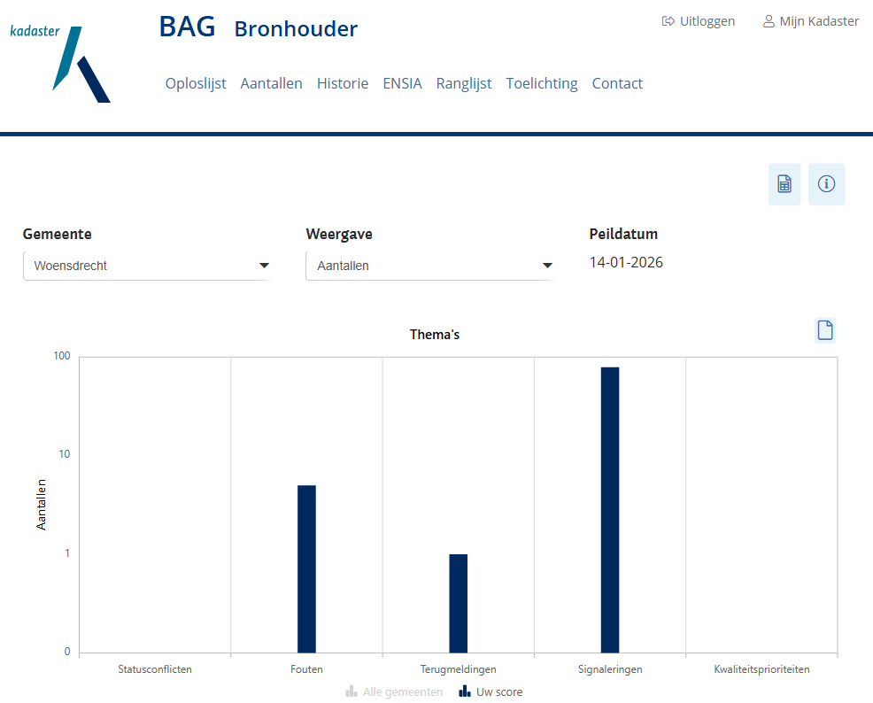
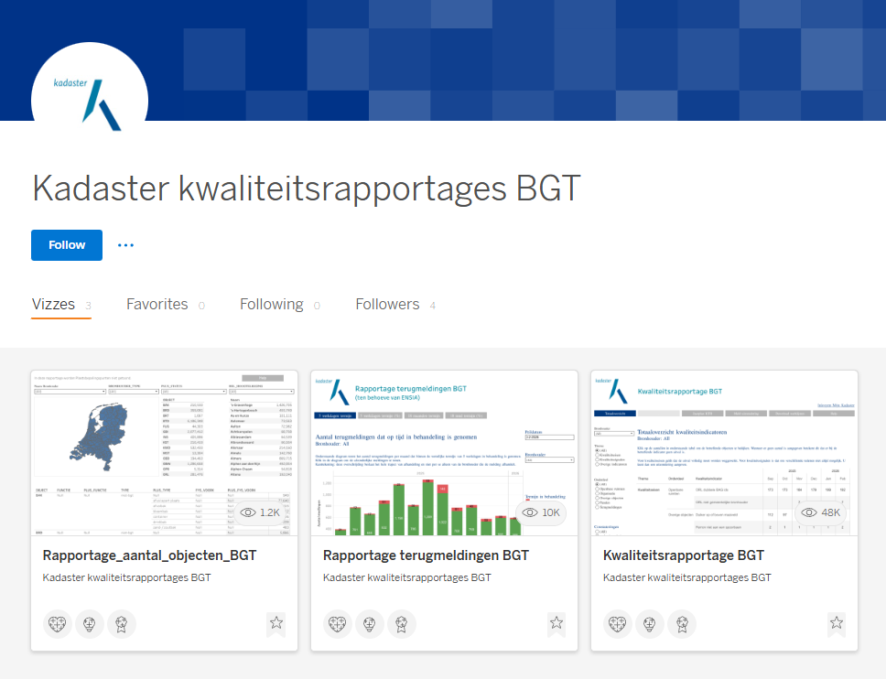

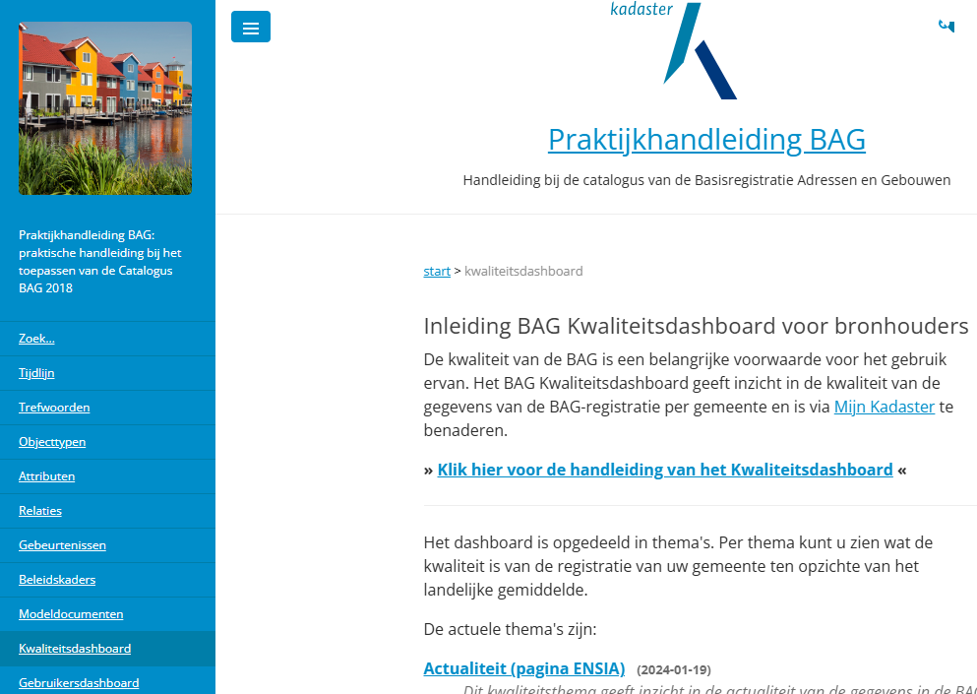
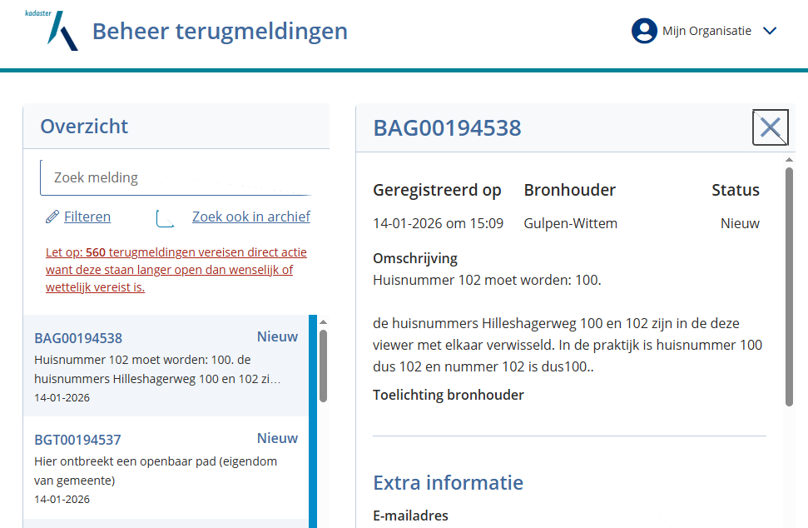
BGT Kwaliteitsregime – Kadaster
BGT Kwaliteits-dashboard voor bronhouders
BGT Kwaliteits-rapportages
BGT
Kwaliteits-monitor
BGT Praktijk-handleiding
Terugmeld-systeem
Notes:
Wij willen bronhouders ondersteunen bij het zorgen voor een goede kwaliteit en het uitvoeren van het jaarplan kwaliteit en daarvoor hebben we verschillende tools.

Slide 9
Kadaster Kwaliteit - Kwaliteitsdashboards
BGT Kwaliteitsdashboard (via mijn Kadaster)
Het dashboard van het kadaster
Verversing op de 1e van de maand
Veelal administratieve query’s
Stabiel met lange ontwikkeltijd
Toegankelijk voor bronhouders
Weergave op thema’s
BGT Kwaliteitsrapportage (via Tableau)
Verversing z.s.m. na 1e van de maand
Analyses met betrekking tot (kort lopende) projecten
Vaak geometrische analyses (gebruik FME)
Flexibel met korte ontwikkeltijd
Toegankelijk voor iedereen
Weergave op scheiding Kwaliteitseis / Kwaliteitssignaal
Notes:
Achtergrond 2 dashboards

Slide 10
Kadaster Kwaliteit - Kwaliteitsdashboards
Vervolg project 2026 (en verder?)
- Naar 1 BGT Kwaliteitsdashboard
Notes:
Zitten veel haken en ogen aan.
Nu eerst Proof Of Concept of haalbaar is.

Slide 11
Kadaster Kwaliteit - tools
BGT Kwaliteits-dashboard voor bronhouders
https://mijn.kadaster.nl/
Notes:
Wij willen bronhouders ondersteunen bij het zorgen voor een goede kwaliteit en het uitvoeren van het jaarplan kwaliteit en daarvoor hebben we verschillende tools.

Slide 12
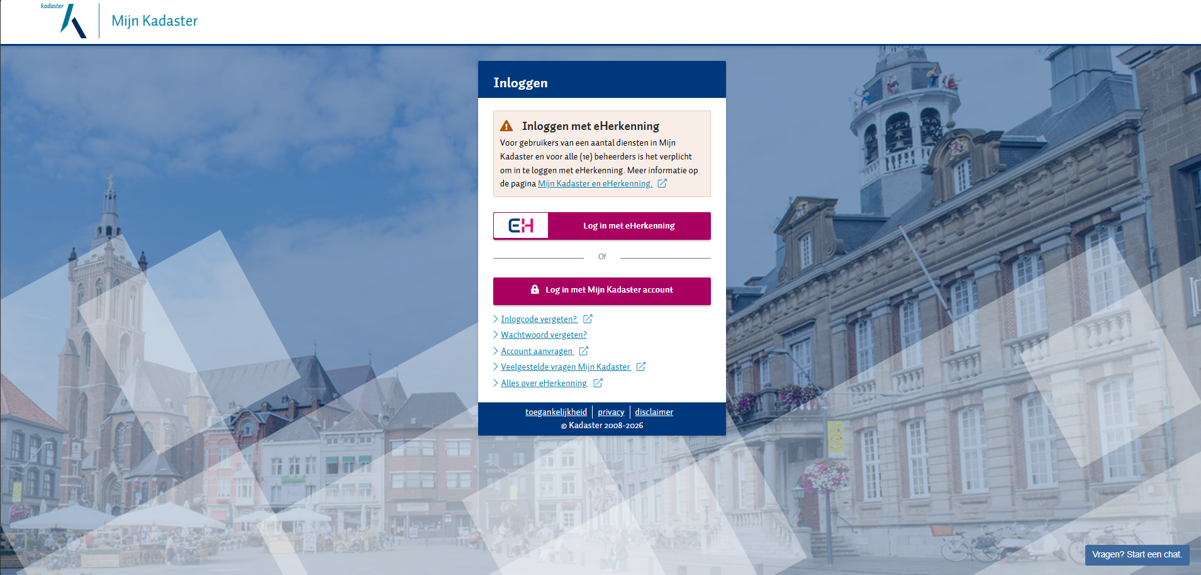

Slide 13
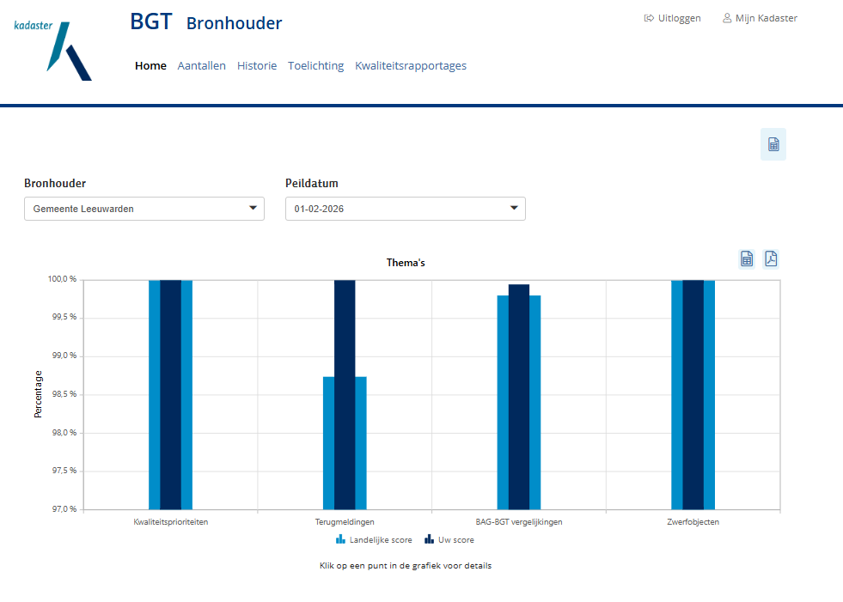
Selectie bronhouder
Peildatum selecteren
Eigen score en landelijk gemiddelde
Score indicatoren gegroepeerd per thema

Slide 14
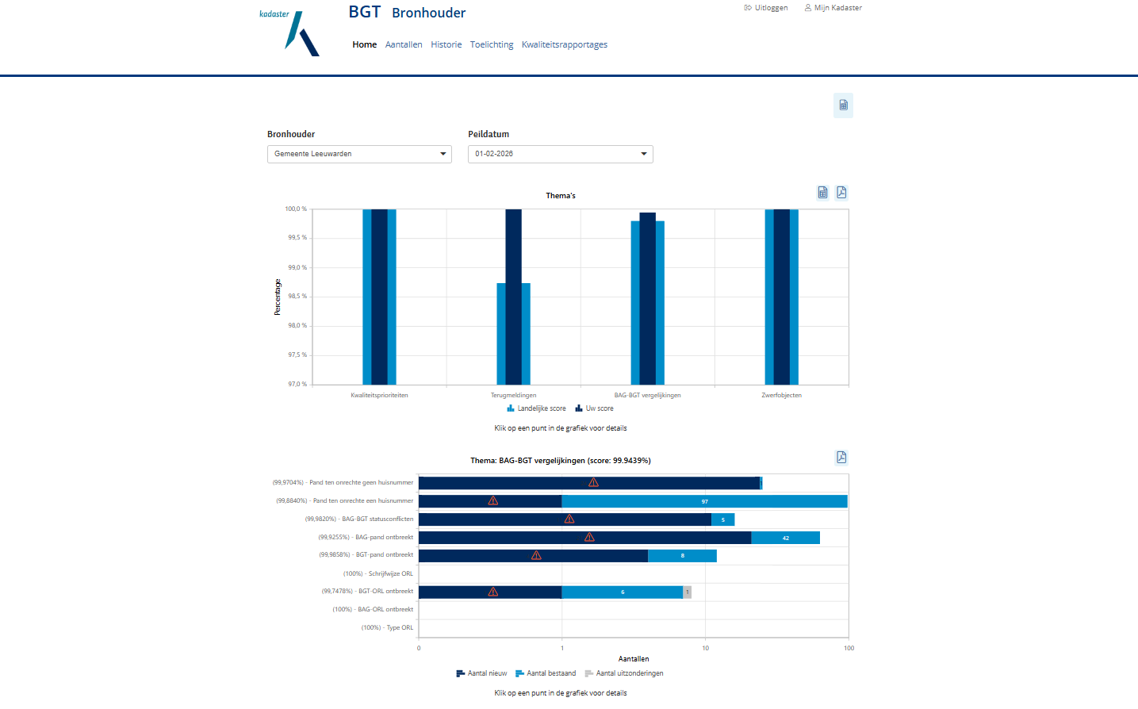
Klik op staafgrafiek voor detailweergave indicatoren.

Slide 15
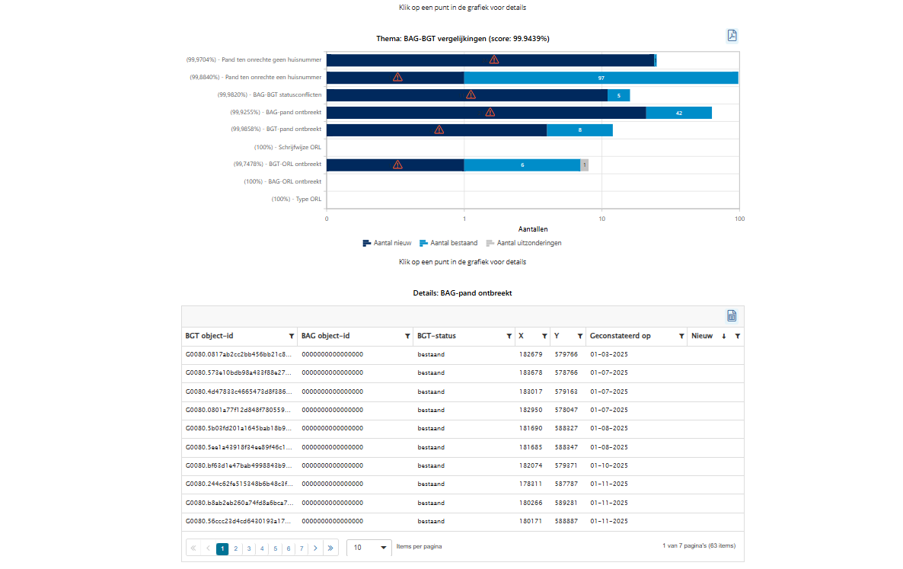
Klik op staafgrafiek voor detailweergave objecten.

Slide 16
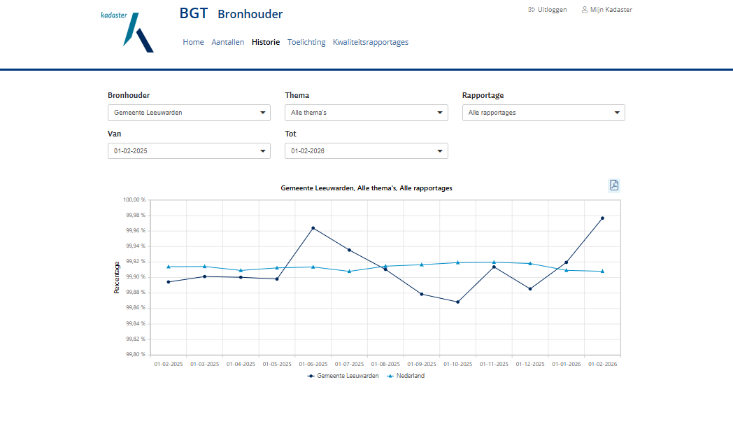
Bronhouder
Thema
Rapportage
Peildatum Van Tot

Slide 17
Exporteren
naar Excel of PDF

Slide 18
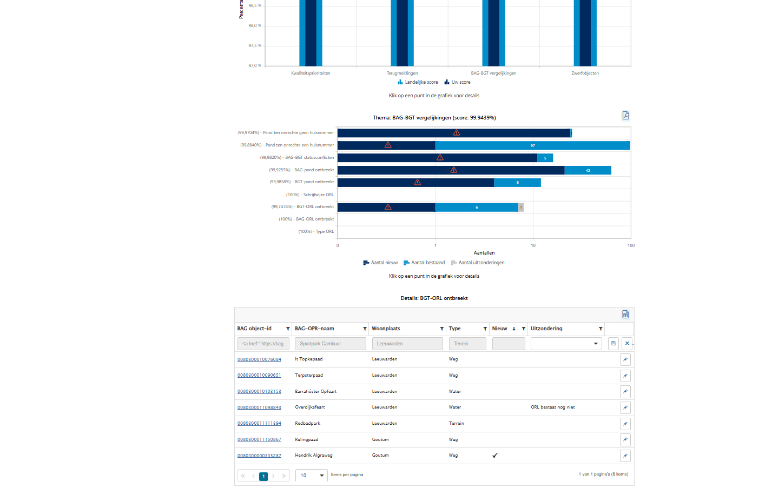
Uitzonderingen plaatsen (toelichting)

Slide 19
Uitzonderingen tonen
of verbergen

Slide 20
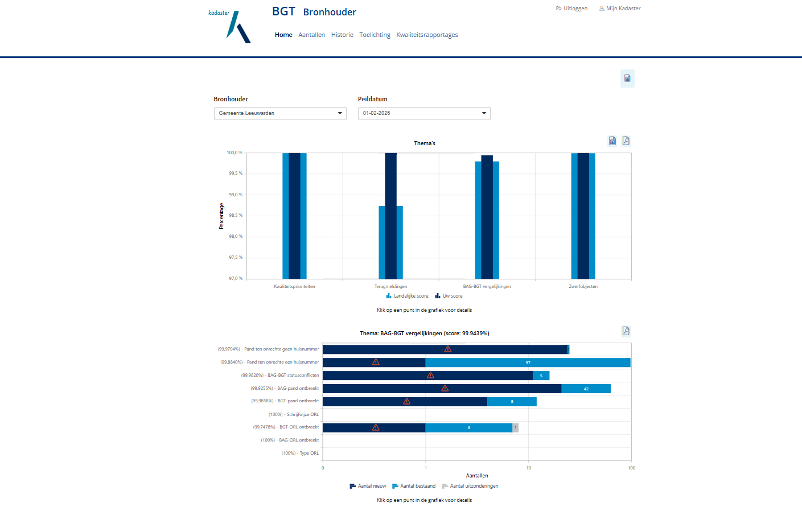
Kwaliteitsrapportages in Tableau

Slide 21
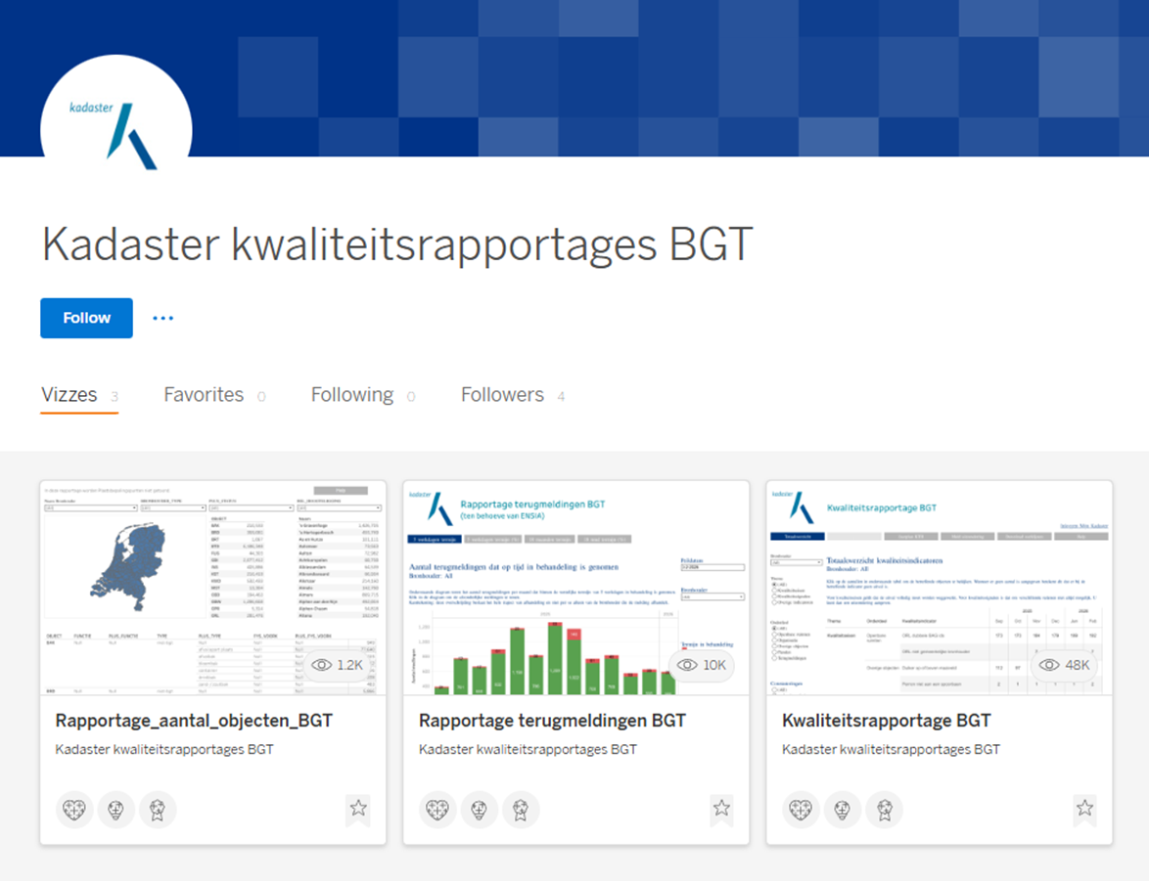
Kadaster Kwaliteit - tools
BGT Kwaliteits-rapportages
https://public.tableau.com/app/profile/bgtkwaliteitsrapportages/vizzes
Notes:
Wij willen bronhouders ondersteunen bij het zorgen voor een goede kwaliteit en het uitvoeren van het jaarplan kwaliteit en daarvoor hebben we verschillende tools.

Slide 22
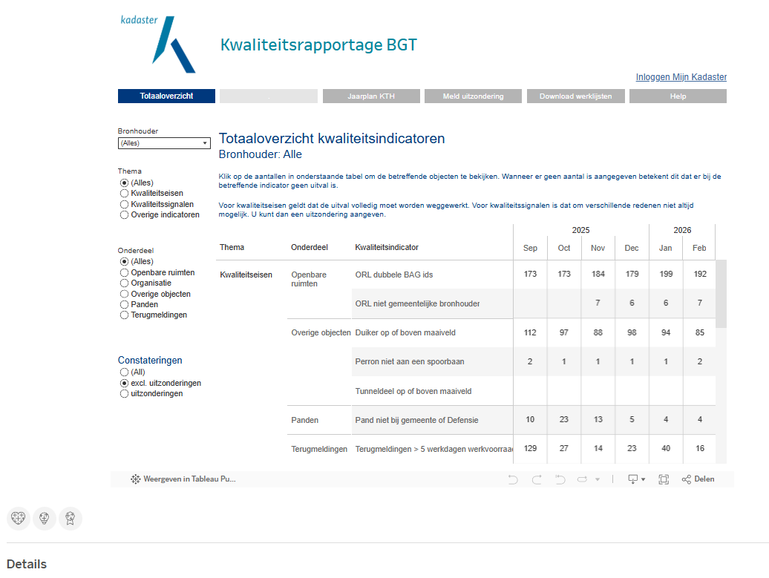
Naar BGT Kwaliteitsdashboard mijn Kadaster
Kwaliteitsprioriteiten (geen)
Meld een uitzondering
Download werklijsten
Helpfile
Home –
Totaaloverzicht
Verwijzing naar jaarplan KTH

Slide 23
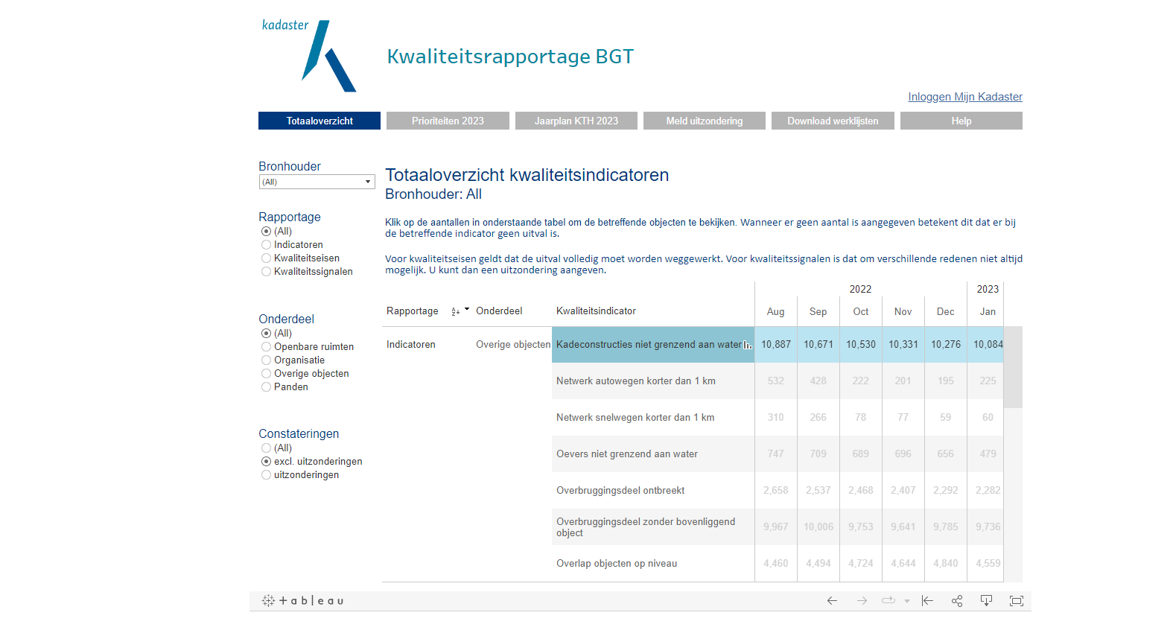
Kies bronhouder
Kies rapportage
Kies Onderdeel
Zonder, met of alleen jouw uitzonderingen

Slide 24
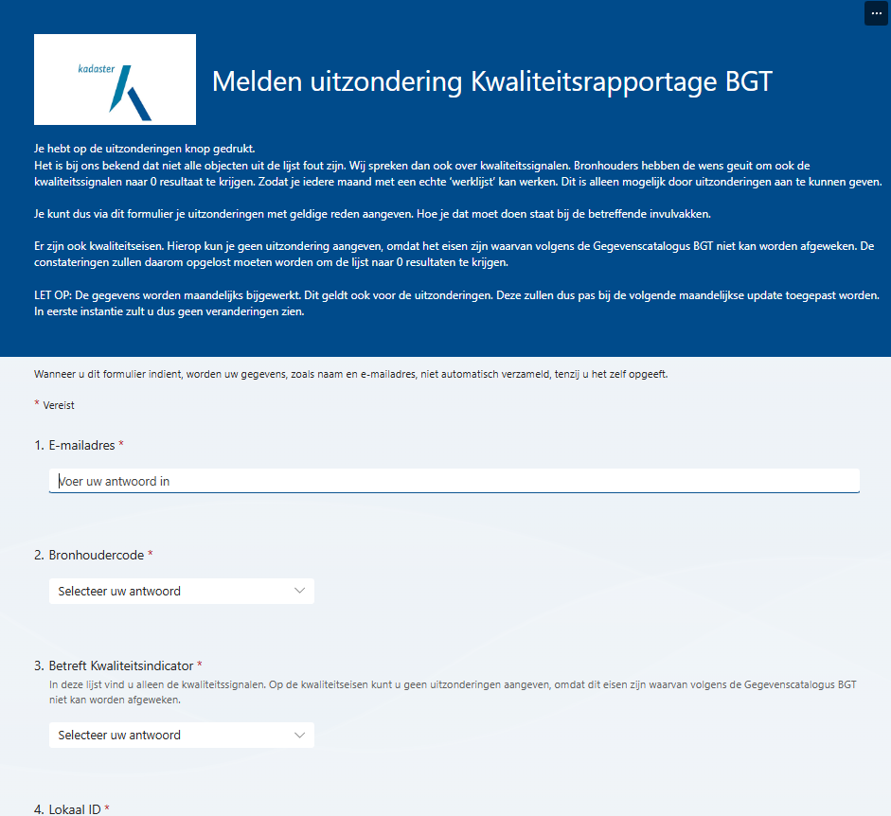

Slide 25
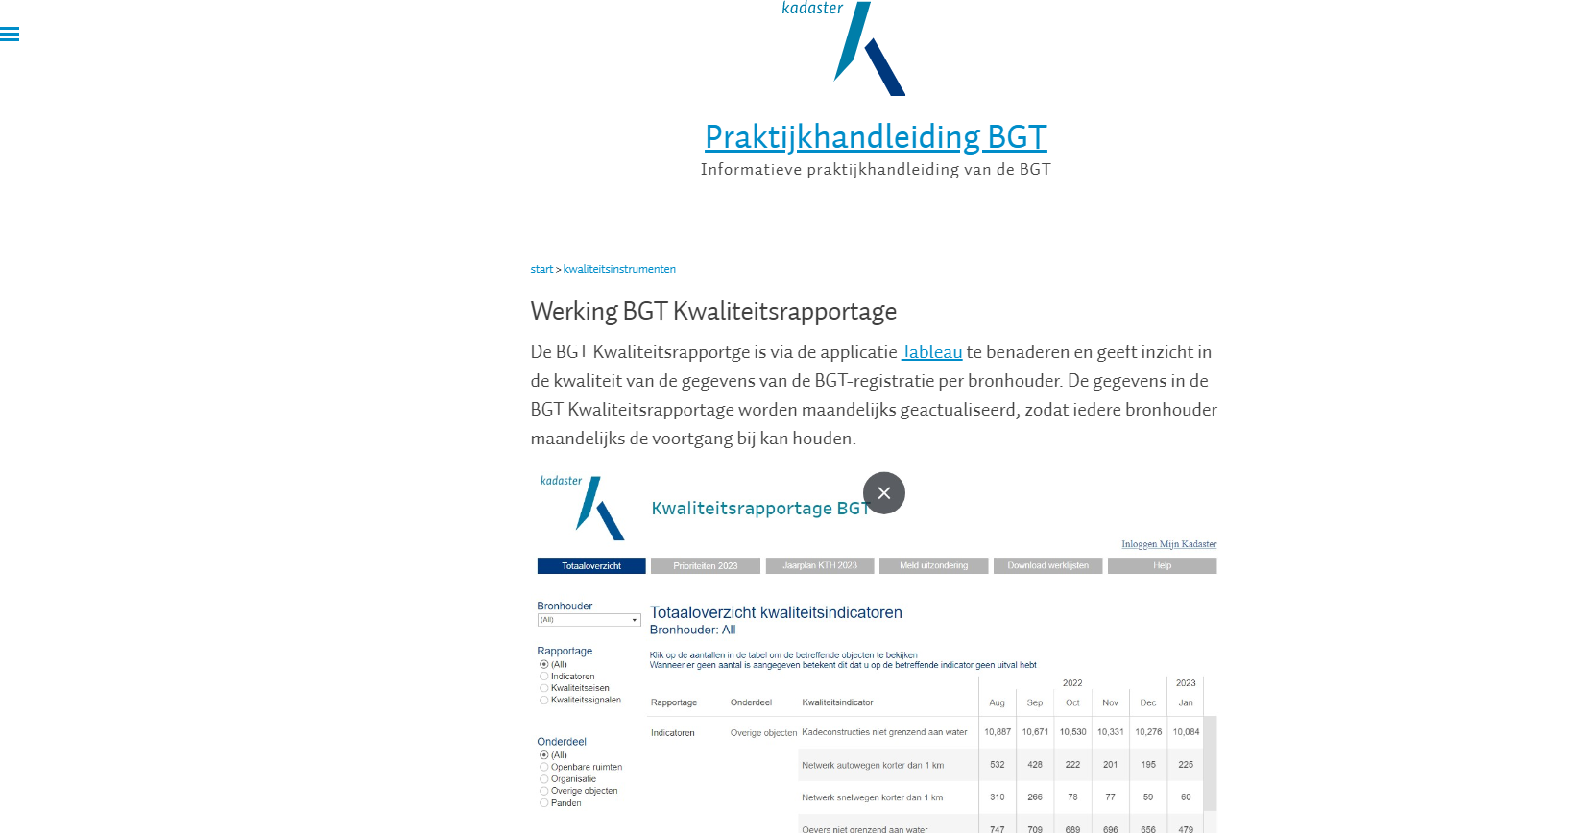

Slide 26
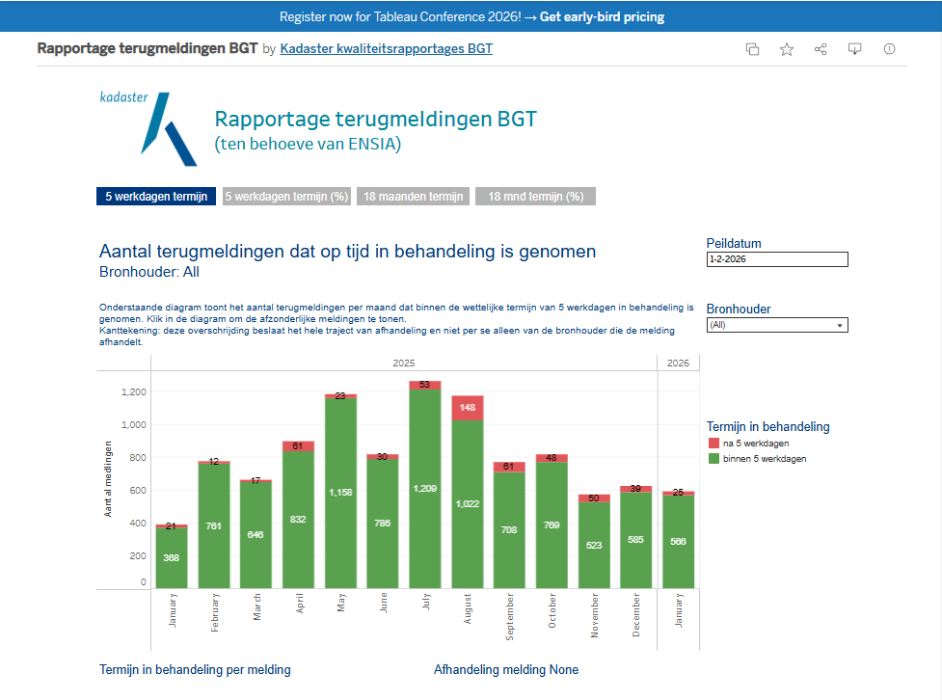
Kadaster Kwaliteit - tools
Rapportage
Terugmeldingen BGT
Rapportage terugmeldingen BGT
Notes:
Wij willen bronhouders ondersteunen bij het zorgen voor een goede kwaliteit en het uitvoeren van het jaarplan kwaliteit en daarvoor hebben we verschillende tools.

Slide 27
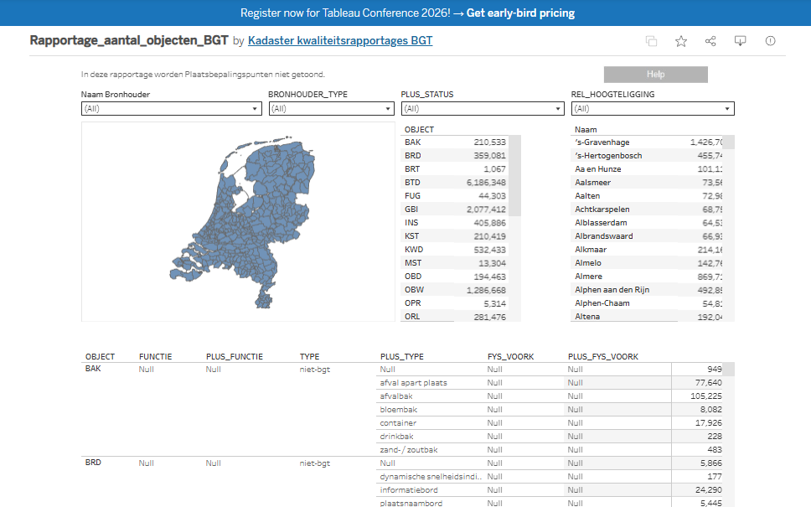
Kadaster Kwaliteit - tools
Rapportage aantal objecten BGT
Rapportage aantal objecten BGT
Notes:
Wij willen bronhouders ondersteunen bij het zorgen voor een goede kwaliteit en het uitvoeren van het jaarplan kwaliteit en daarvoor hebben we verschillende tools.

Slide 28
Kadaster Kwaliteit - tools
Kwaliteits-monitor
Link Kwaliteitsmonitor
Notes:
Wij willen bronhouders ondersteunen bij het zorgen voor een goede kwaliteit en het uitvoeren van het jaarplan kwaliteit en daarvoor hebben we verschillende tools.

Slide 29
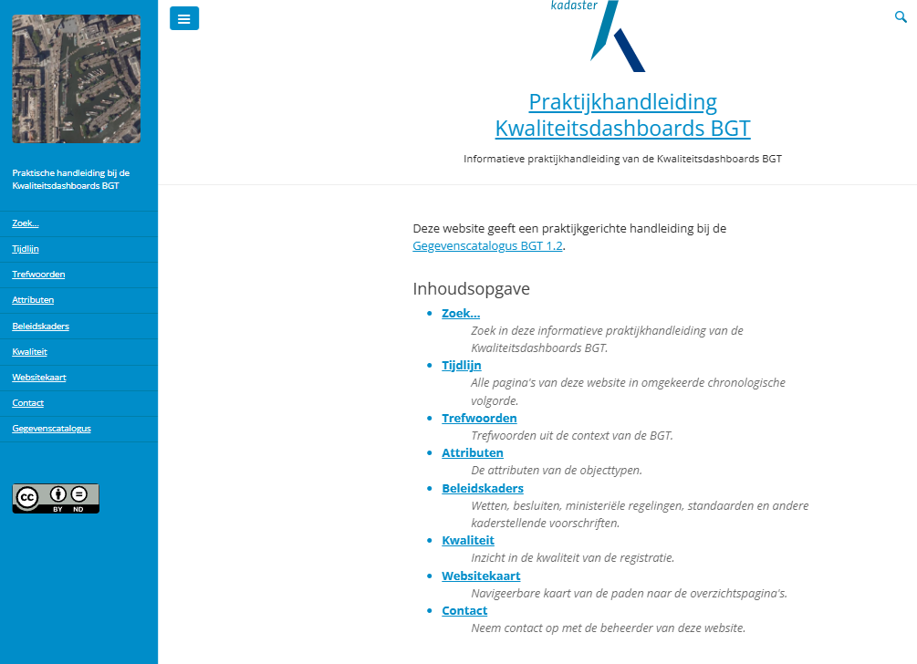
Kadaster Kwaliteit - tools
BGT Praktijk-handleiding
https://imBGT.github.io/praktijkhandleiding/
Notes:
Wij willen bronhouders ondersteunen bij het zorgen voor een goede kwaliteit en het uitvoeren van het jaarplan kwaliteit en daarvoor hebben we verschillende tools.

Slide 30
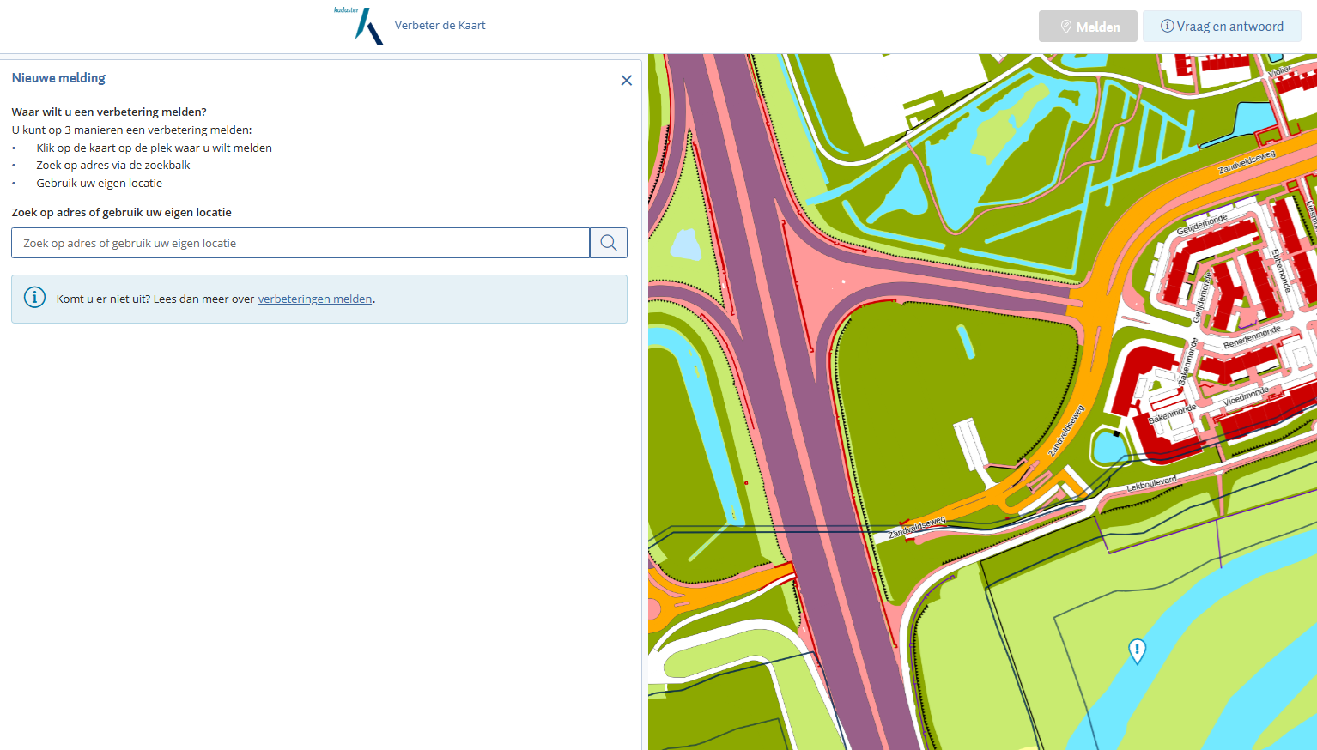
Kadaster Terugmeldingen - tools
Verbeter
De Kaart
https://www.verbeterdekaart.nl/
Notes:
Wij willen bronhouders ondersteunen bij het zorgen voor een goede kwaliteit en het uitvoeren van het jaarplan kwaliteit en daarvoor hebben we verschillende tools.

Slide 31
Kadaster Terugmeldingen - tools
Terugmeld
beheer
applicatie
https://mijn.kadaster.nl/
Notes:
Wij willen bronhouders ondersteunen bij het zorgen voor een goede kwaliteit en het uitvoeren van het jaarplan kwaliteit en daarvoor hebben we verschillende tools.

Slide 32
Kadaster Terugmeldingen - tools
veel gemaakte fouten
Te snel op ‘in onderzoek’ zetten i.p.v. ‘Goedgekeurd en ingepland’
Status Afgerond zonder aanpassing:
    i.p.v. doorzetten naar andere bronhouder
    i.p.v. doorzetten naar andere registratie
    omdat melding pas later wordt afgehandeld i.p.v. ‘Goedgekeurd en ingepland’ en later ‘Afgerond met aanpassing’.
    omdat BGT overeenkomt met de meest recente luchtfoto (extra onderzoek)
    melding al is opgelost, eventueel door andere bronhouder i.p.v. ‘Afgerond met aanpassing’
Afwijzen zonder toelichting
Notes:
Wij willen bronhouders ondersteunen bij het zorgen voor een goede kwaliteit en het uitvoeren van het jaarplan kwaliteit en daarvoor hebben we verschillende tools.

Slide 33
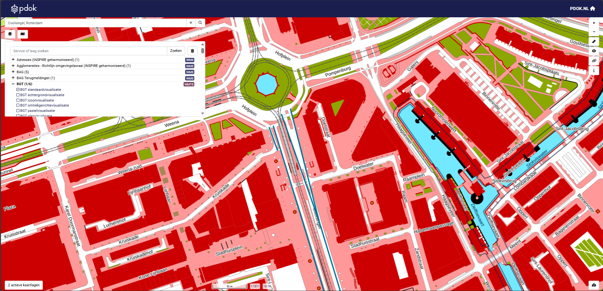
Kadaster tools
PDOK viewer
https://app.pdok.nl/viewer/
Notes:
Wij willen bronhouders ondersteunen bij het zorgen voor een goede kwaliteit en het uitvoeren van het jaarplan kwaliteit en daarvoor hebben we verschillende tools.

Slide 34
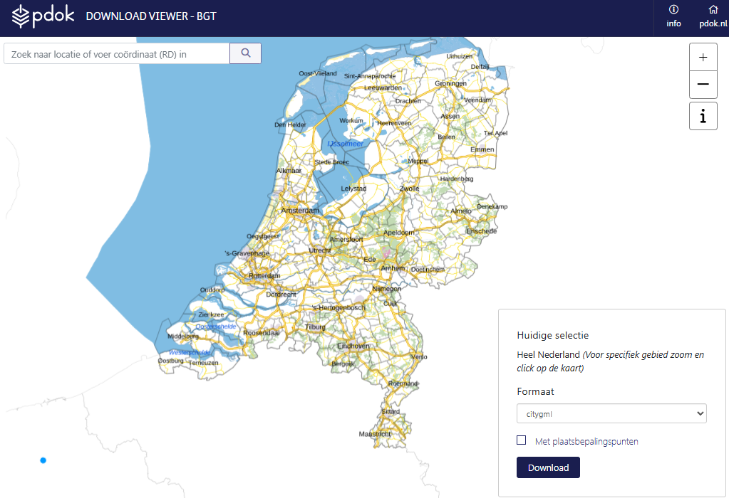
Kadaster tools
PDOK
download
viewer
https://app.pdok.nl/lv/bgt/download-viewer/
Notes:
Wij willen bronhouders ondersteunen bij het zorgen voor een goede kwaliteit en het uitvoeren van het jaarplan kwaliteit en daarvoor hebben we verschillende tools.

Slide 35
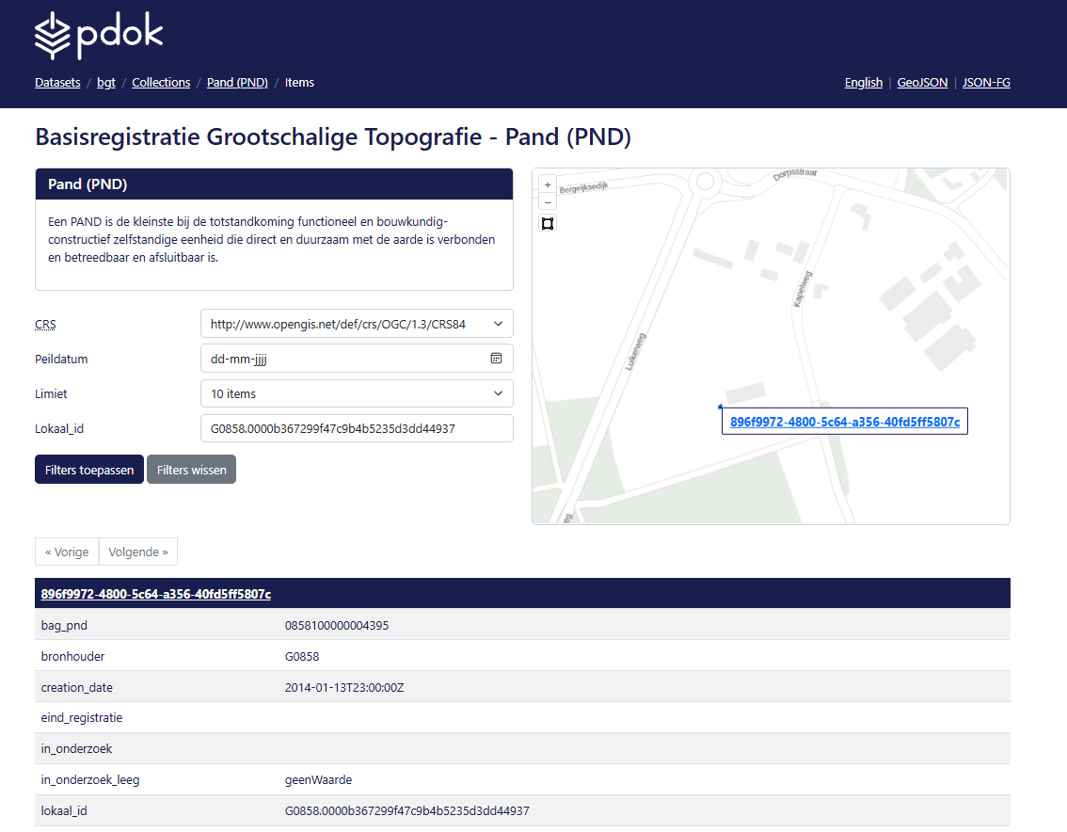
Kadaster tools
BGT OGC API features
https://api.pdok.nl/lv/bgt/ogc/v1/
Notes:
Wij willen bronhouders ondersteunen bij het zorgen voor een goede kwaliteit en het uitvoeren van het jaarplan kwaliteit en daarvoor hebben we verschillende tools.

Slide 36
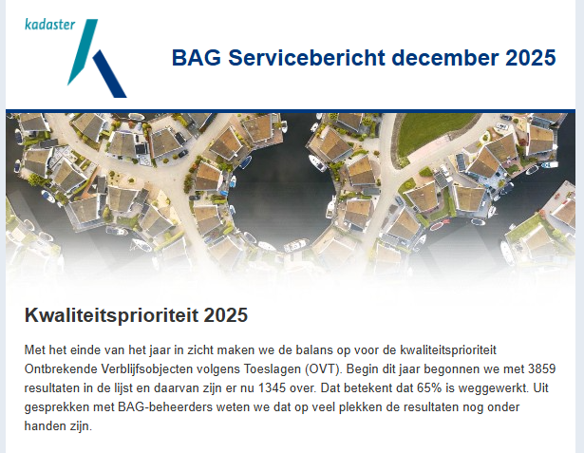




Kwaliteitsmanagement - communicatie
SVB-BGT Nieuwsbrief
SVB-BGT Contact
middagen
SVB-BGT Regio
Ondersteunen en Aanspreken
Vraag het aan Kadaster Klant Contact Centrum
Vraag het aan Geonovum
Notes:
Wij willen bronhouders ondersteunen bij het zorgen voor een goede kwaliteit en het uitvoeren van het jaarplan kwaliteit en daarvoor hebben we verschillende tools.

Slide 37
Kwaliteitsmanagement Kadaster - communicatie
Vraag het aan Kadaster Klant Contact Centrum
https://formulieren.kadaster.nl/contact_BGT
bgt@kadaster.nl
Notes:
Als je er met de PH niet uitkomt

Slide 38
Kwaliteitsmanagement Geonovum - communicatie
Vraag het aan Geonovum
imgeo@geonovum.nl
Notes:
Als je er met de PH niet uitkomt

Slide 39

Aandacht voor kwaliteit BGT
Wat doet SVB-BGT?
Webinar Kwaliteitsinstrumenten 5 februari 2026
Notes:
Dagvoorzitter stelt zichzelf voor:
Ik ben …., mijn functie is …..
Ik zit in het Bronhoudersoverleg van SVB-BGT namens Bronhouder …..

Slide 40
Kwaliteit BGT
Even kort stilstaan bij:
SVB-BGT algemeen
Rol SVB-BGT in kwaliteitsmanagement BGT
Activiteiten
Informatiebronnen op website SVB-BGT

Slide 41
Kwaliteit BGT
SVB-BGT algemeen:
Samenwerkingsverband Bronhouders BGT (Stichting)
Oorspronkelijk t.b.v. realisatie BGT, nu meer een overlegorgaan
Deelnemers:
  342 gemeenten, 21 waterschappen, 12 provincies
  4 landelijke bronhouders
Overleg en afstemming regulier
  Bestuur
  Bronhoudersoverleg (tactisch, o.a. koepelorganisaties)
  Operationeel Overleg Bronhouders
  Operationeel Overleg Keten (OOK)
  Kwaliteitsoverleg BGT-bronhouders (geparkeerd)
  BGT-regio’s
  Contactmiddagen in september/oktober
Overleg en afstemming ad hoc
Operationele ondersteuning en communicatie via secretariaat

Slide 42
Kwaliteit BGT
Rol SVB-BGT in kwaliteitsmanagement BGT
Verlengstuk individuele kwaliteitszorg bronhouders BGT
Gezamenlijk borgen van kwaliteit BGT
Afstemming met Toezichthouder, Kadaster en Geonovum over deze kwaliteitszorg en bijbehorende hulpmiddelen
  Kwaliteitsprioriteiten BGT
  Kwaliteitseisen BGT
  Kwaliteitssignalen BGT
  Kwaliteitsdashboard en kwaliteitsrapportages BGT
  ENSIA-vragen BGT
  Inhoudelijke beschrijvingen BGT (inclusief eisen)
  Eigen bijhoudingsinstructies

Slide 43
Kwaliteit BGT
Activiteiten SVB-BGT kwaliteitsmanagement BGT
Maandelijks volgen/beoordelen van kwaliteitscijfers
Verspreiden kwaliteitscijfers naar BGT-regio’s (maandelijks)
Afstemmen met bronhouders die opvallend hoog scoren of langdurig aan de hoge kant zitten
Beantwoorden vragen over kwaliteit BGT
Uitvoeren (ad hoc) analyses rondom kwaliteitsvraagstukken
Afstemmen over kwaliteitscontroles met Kadaster
En ook:
Afstemmen over afbakeningsvraagstukken met Geonovum
Meedenken in doorontwikkeling BGT

Slide 44
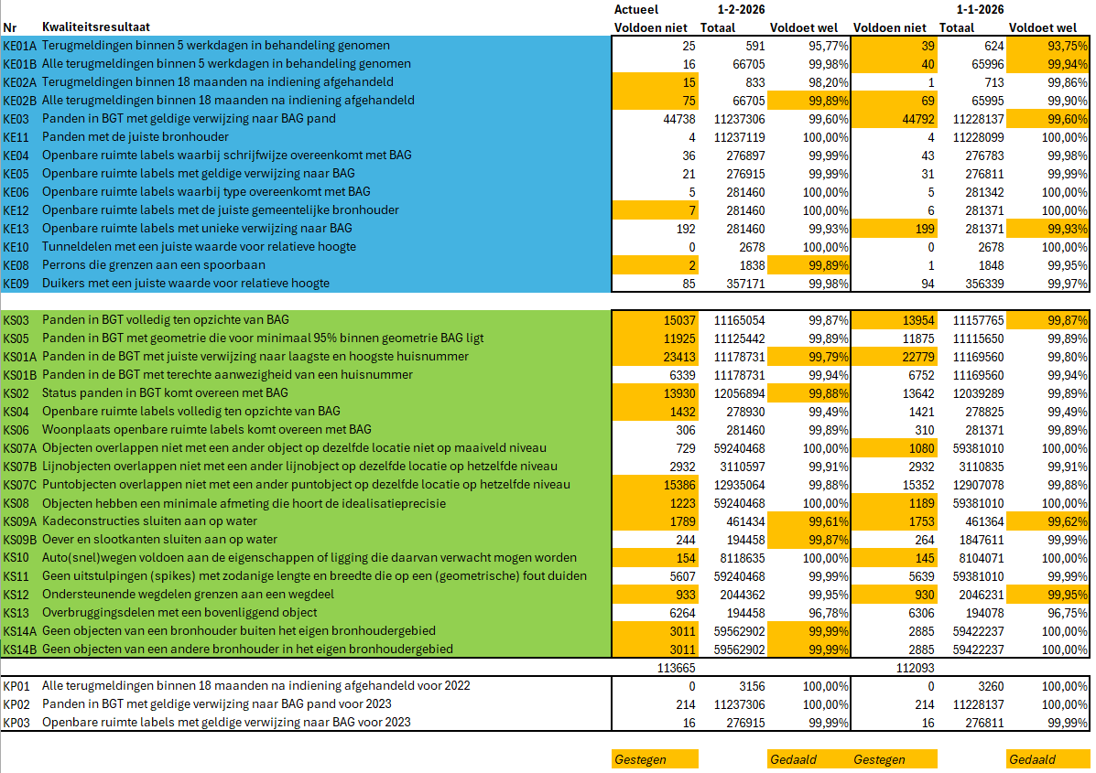
Kwaliteit BGT
Maandelijkse kwaliteitscijfers landelijk (ook in Excel)

Slide 45
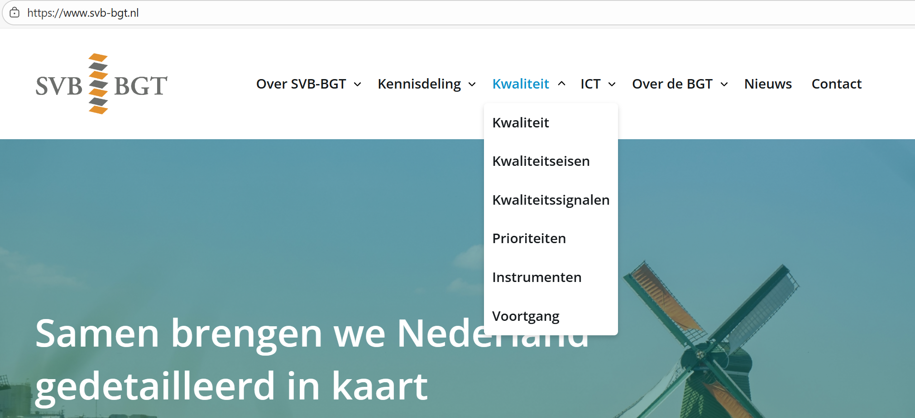
Kwaliteit BGT
Informatiebronnen op website SVB-BGT

Slide 46
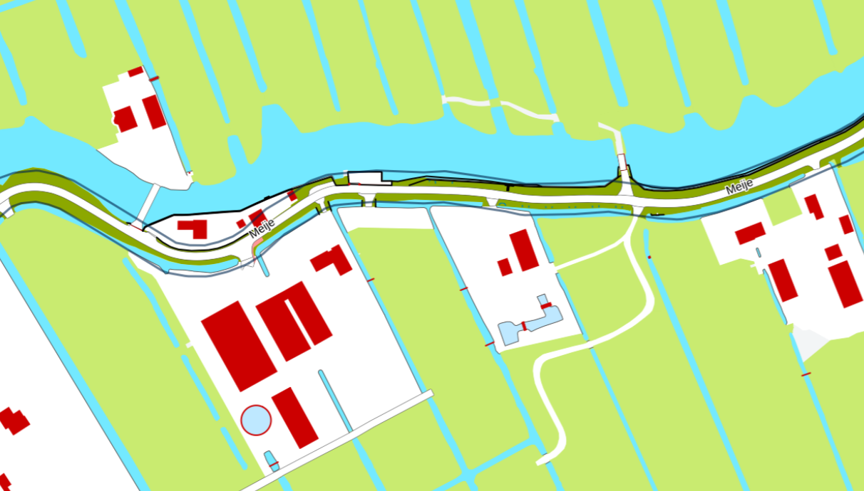
Vragen

